Slide 1
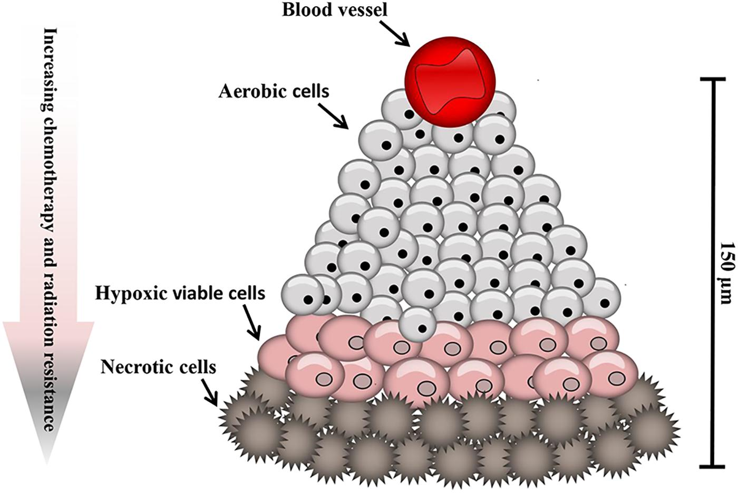
Hypoxie a buněčný metabolismus
anoxie - 0% kyslíku
tkáňová hypoxie – 0-3% kyslíku
tkáňová normoxie – 3-5% kyslíku
atmosféra – 21% kyslíku
In the human organisms, O₂ concentration varies signiﬁcantly between the tissues: in the lung parenchyma and in circulation (McKinley and Butler, 1999; Saltzman et al., 2003; Johnson et al., 2005; Wild et al., 2005), as well as in well irrigated parenchymal organs (liver, kidneys, heart; Wo¨ lﬂe and Jungermann, 1985; Jungermann and Kietzmann, 1997; Roy et al., 2000; Welch et al., 2001; Mik et al., 2004) it is comprised between 14% and 4%. In other tissues, relatively less irrigated, O₂ concentration is even lower: in the brain, it varies from 0.5% to 7% (Whalen et al., 1970; Nwaigwe et al., 2000; Hemphill et al., 2005) in the eye (retina, corpus vitreous), from 1 to 5% (Buerk et al., 1993; reviewed in Yu and Cringle, 2005), in the bone marrow, from 0% to 4% (Tondevold et al., 1979; Chow et al., 2000).

Slide 2
Regulace využití a dostupnost kyslíku:
> Organismus (tepová a dechová frekvence)
> Orgány / Tkáně (krevní tlak, angiogeneze, erytropoéza)
> Buňky (hypoxická odpověď a metabolická adaptace buněk)
Různé adaptace dle hierarchie, primární rozpoznání a odpověď vždy začíná na buněčné úrovni

Slide 3
Buněčné procesy vyžadující O₂
Energetický metabolismus (OXPHOS)
Hydroxylace (postranslační modifikace, detoxikace,..)
Produkce ROS a NOS (oxidativní vzplanutí, vazokonstrikce, transdukce signálu,..)
….
Co ovlivní změna hladiny O₂ dostupného pro buňky / reakce buňky na změnu hladiny O₂
Energetickou bilanci (hladina ATP x AMP => tvorba energie, …)
pH, aktivitu kanálů a transportérů (transformace energie, gradienty, …)
Pool intermediálních metabolitů (tvorba/transformace energie, výstavba buněk, ...
Genovou expresi
….

Slide 4
Mechanismy rozpoznání množství dostupného O₂ buňkou - sensoring
Pokles produkce ATP, nárůst koncentrace AMP – aktivace AMPK (AMP-activated protein kinase)
Nedostatek substrátu pro produkci –OH & ROS/NOS
Stabilizace hypoxií indukovaných faktorů – HIFs (hypoxia-inducible factors)
….
Výsledek sensoringu hladiny O₂ u buňky (intenzita a význam odpovědi je buněčně specifický)
Adaptace metabolismu (O₂↓ glykolýza x O₂↑ OXPHOS, využití lipidů)
Produkce signálů a regulátorů vedoucí k celkové adaptaci (VEGF/angiogeneze;
EPO / erytropoésa; změna membránového napětí / tepová a dechová frekvence)
Adaptace funkcí buňky (změny v expresi „pracovních“ proteinů)
Změna osudu buněk (proliferace, diferenciace/(transformace), apoptósa,…)

Slide 5
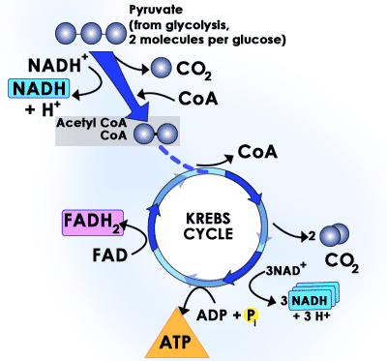
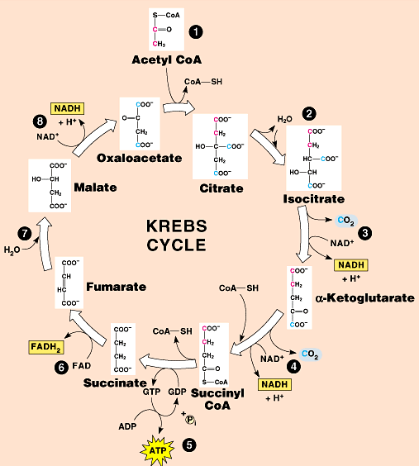
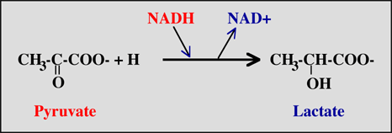
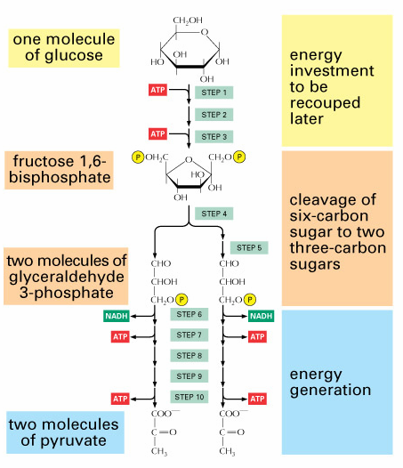
A) 1xglukóza + 2xATP => 2xpyruvát (laktát) + 4xATP + 2xNADH + 2xH⁺ (-2x NADH + 2x H⁺)
Základní cesta energetického metabolismu
B) 2x pyruvát => 2xCO₂ + 2xNADH + 2xH⁺
C) 2x acetyl => 2x (1xATP + 3xNADH + 1xFADH₂+ 2xCO₂)
A)
B)
D) 8xNADH + 2xFADH₂ + 6xO₂ => 34xATP
C)
D)↓

Slide 6
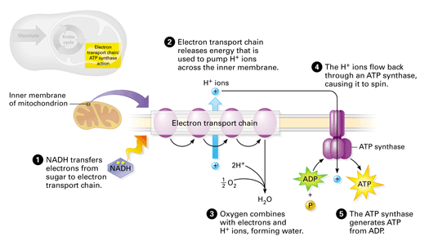
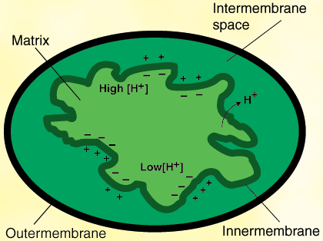
D)
OXPHOS
Krebs. cyklus => dostatek NADH a FADH₂
pro tvorbu protonového gradientu
v mitochondriích jako pohonu ATPsyntáz
https://www.youtube.com/watch?v=zJNx1DDqIVo
D) 8xNADH + 2xFADH₂ + 6xO₂ => 34xATP

Slide 7
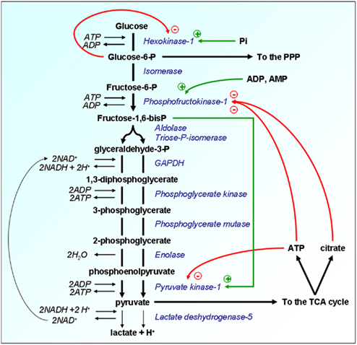
Inhibice glykolýzy
v důsledku oxidativní
fosforylace
Produkty aktivity mitochondrií
inhibují aktivityu enzymů glykolýzy

Slide 8
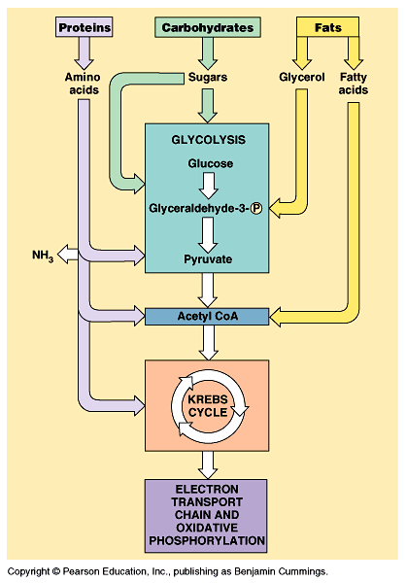
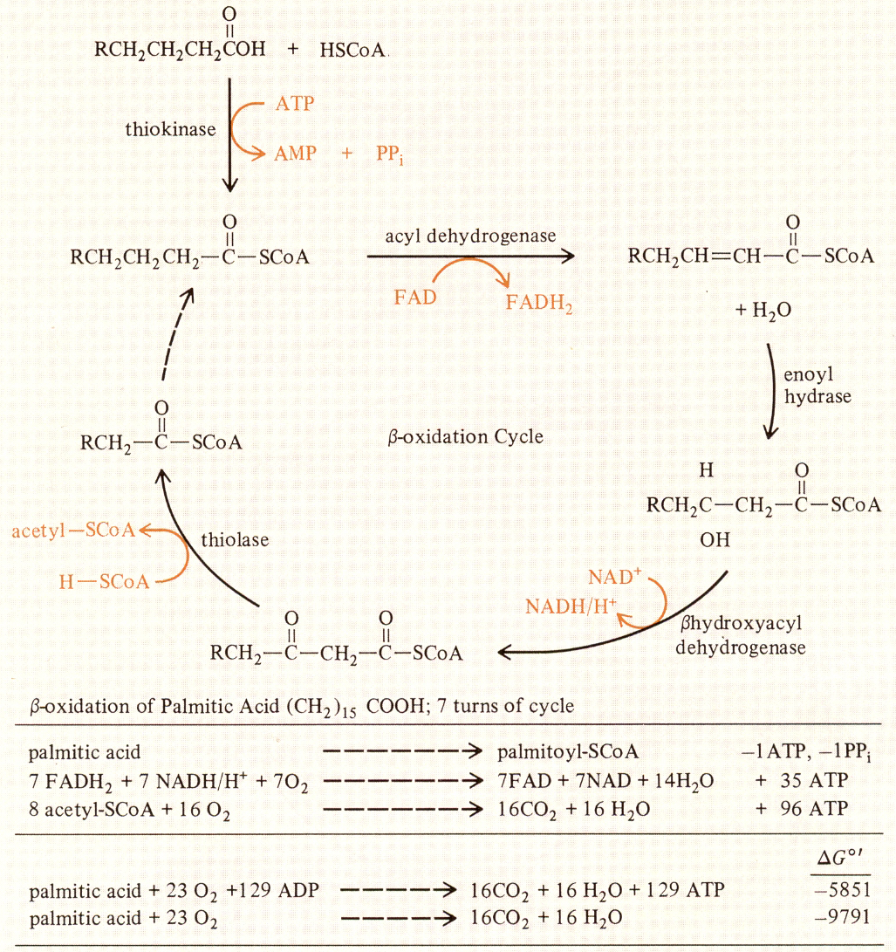
Zapojení sacharydů, proteinů a lipidů v jednotlivých krocích energetického metabolismu
β-oxidace mastnývh kyselin
probíhá v mitochondriích,
vazba na děje elektronového
transportu na mitochondriální
membráně

Slide 9
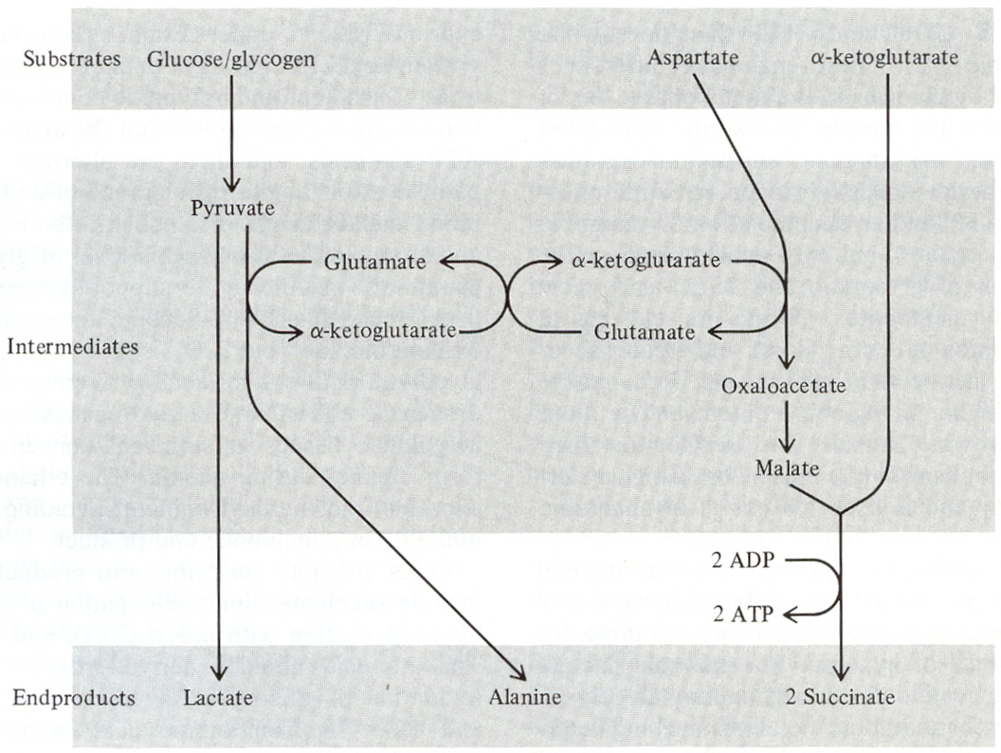
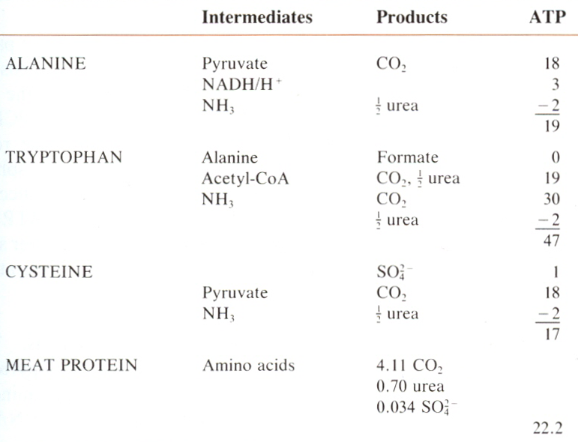
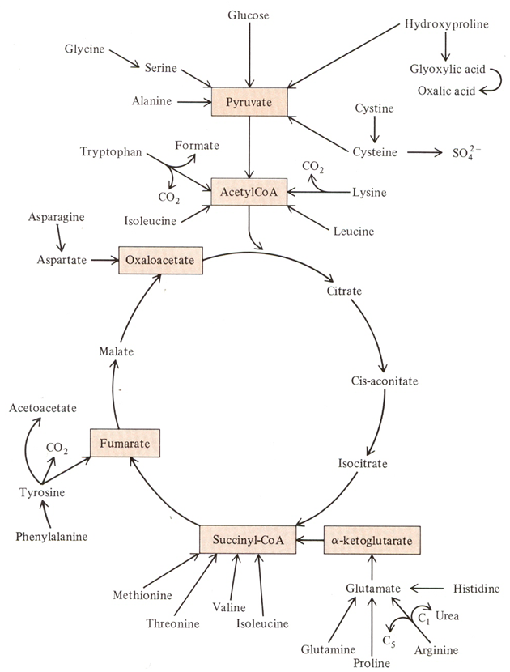
Zapojení aminokyseliny (proteinů) do energetického metabolismu
I. na O₂ závislé – OXPHOS
(dominantní)
II. na O₂ nezávislé, alternativní
(relativně malé zastoupení)

Slide 10
Zjednodušená sumarizace produktů anaerobní glykolýzy
H⁺ - redukované kofaktory

Slide 11
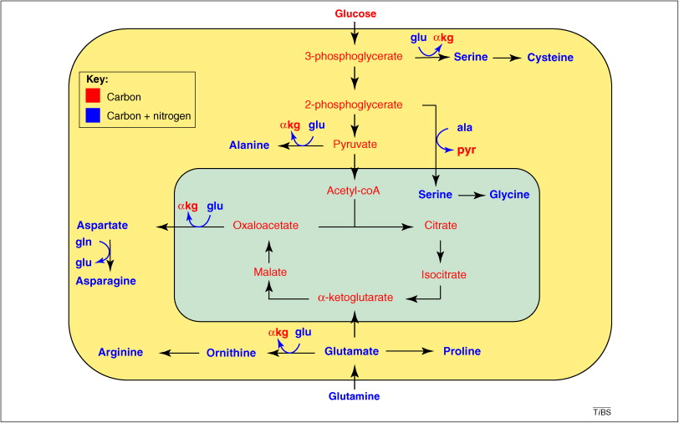
Alternativní přeměny jsou spojeny s utilizací NH₄⁺
Využití glutaminu (Gln) / glutamatu (Glu)
Alternativy v energetickém metabolismu
Syntéza AA
Zpracování NH₄⁺
…
mitochondrie
cytoplasma
Gln – glutamin
Glu – glutamát/kyselina glutamová

Slide 12
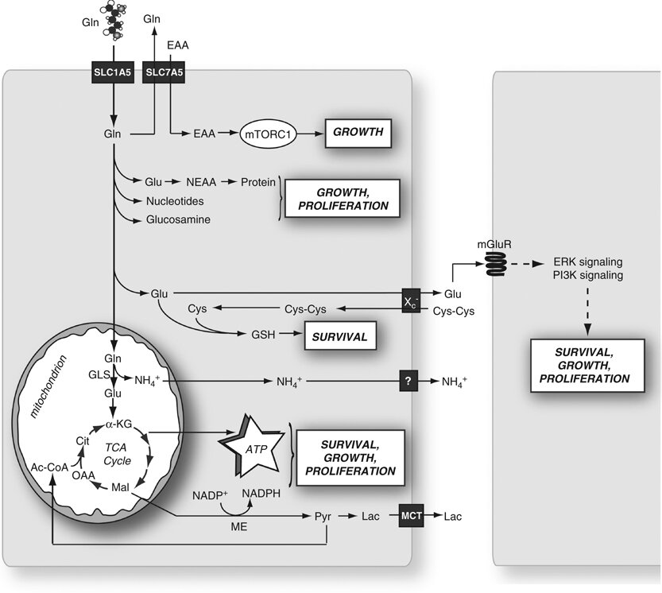
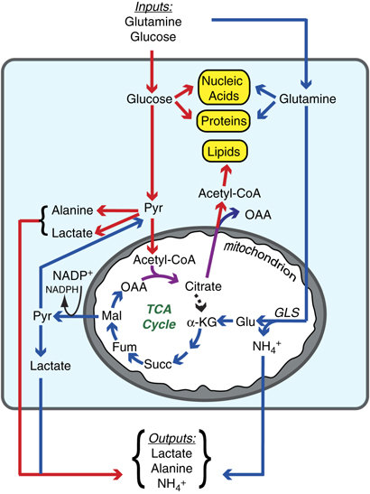
Sumarizace úlohy a možnosti využití glutaminu (Gln) v metabolismu buňky
zdroj α-ketoglutarátu, alternativní tvorba ATP
utilizace NH₄⁺
…

Slide 13
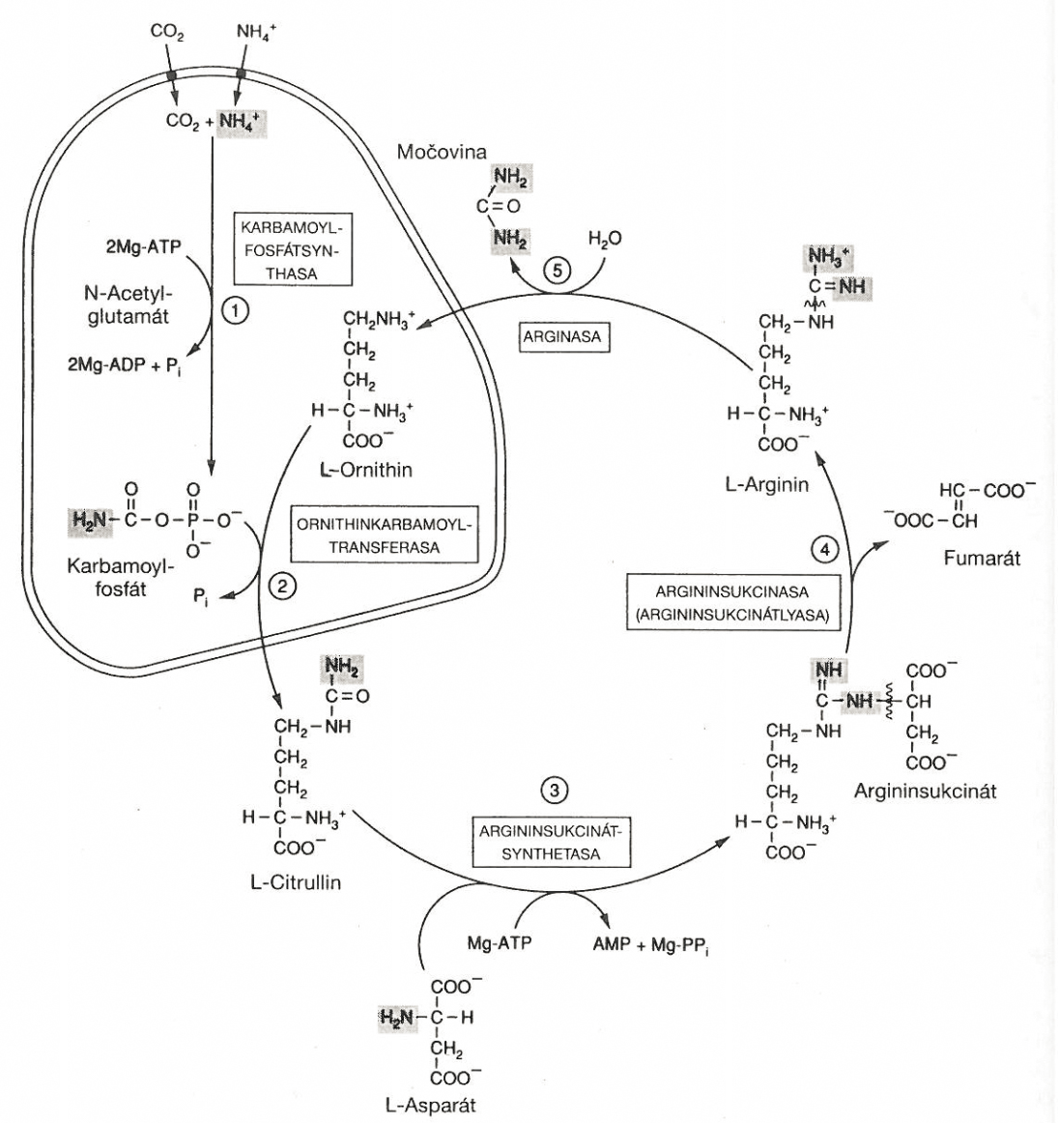
mitochondrie
Ornitinový cyklus
Odbourání NH₄⁺ - energeticky náročné
Komplikace při sníženém energetickém
metabolismu
Vázáno na mitochondrie
cytosol
2xNH₄⁺ + CO₂ +4xATP => CO(NH₂)₂ + 2xH⁺ + H₂O + 4xADP + 4xPi

Slide 14
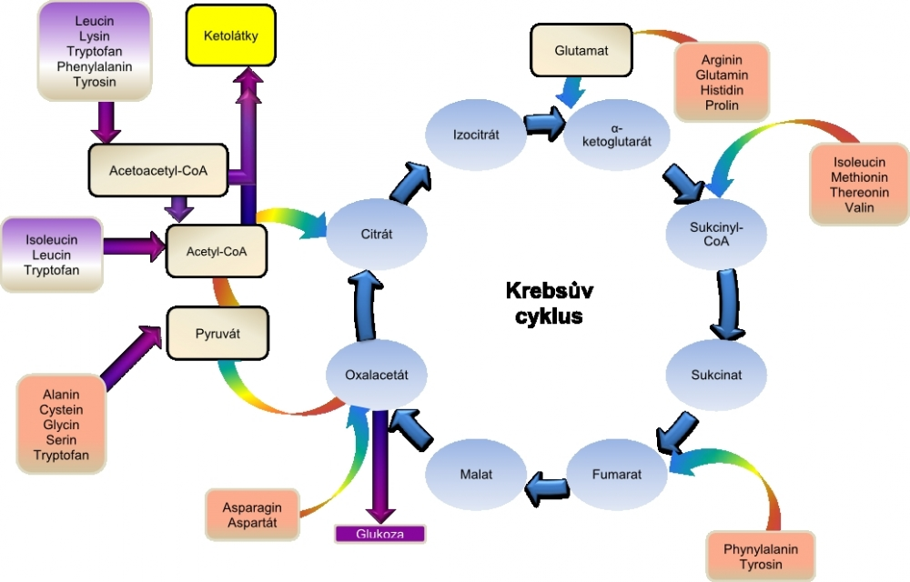
Duplikace předchozího + vznik ketolátek a glukósy z oxalacetátu
Aminokyseliny v energetickém metabolismu

Slide 15
HYPOXIE ↓O₂

Slide 16
Zajištění chodu buňky vyžaduje přeměnu chemické energie spojenou:
se s potřebou substrátů (glukósa, aminokyseliny, mastné kyseliny,...)
s regenerací kofaktorů – NADH/NAD⁺, FADH₂/FAD, NADPH/NADP⁺
s tvorbou ATP, GTP,…
se spotřebou O₂
s uvolněním finálních produktů (H₂O, CO₂, NH₄⁺, laktát, ketolátky, vybraných AA,…
se syntézou potřebných molekul
…

Slide 17
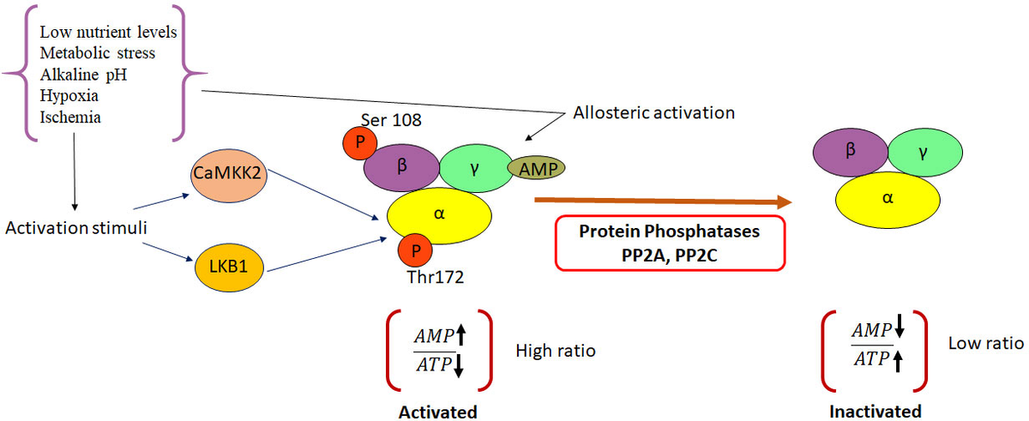
Energetický sensoring poklesu O₂
Pokles O₂ pro OXPHOS => pokles ATP / nárůst AMP => aktivace AMPK (AMP-activated protein kinase)
CaMKK2 - Ca²⁺/Calmodulin-dependent protein kinase
LKB1 – Liver kinase B1

Slide 18
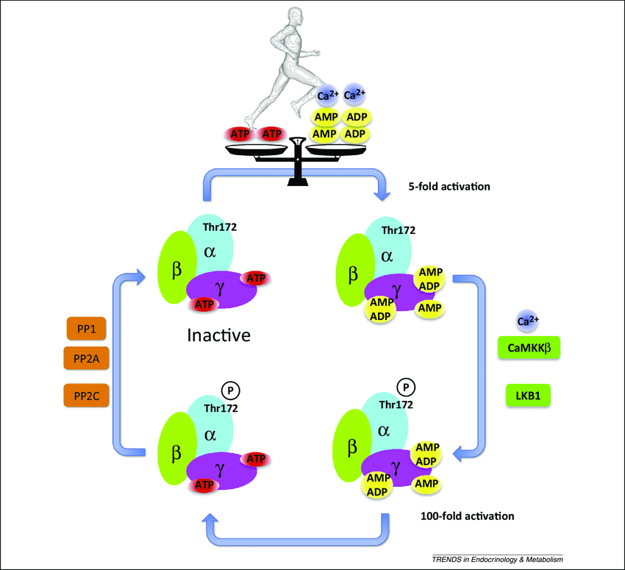
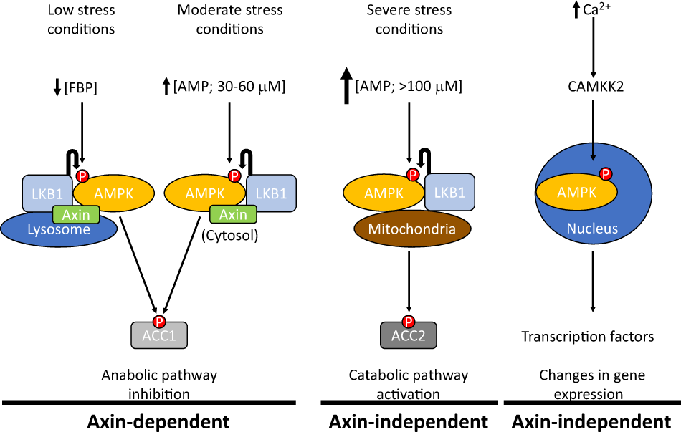
Aktivace AMPK v závislosti na intenzitě stresu
FBP - Fructose-1,6-biphosphate
ACC - Acetyl-CoA carboxylase
(acetyl-CoA => malonyl-CoA, 1st krok v syntéza FA)

Slide 19
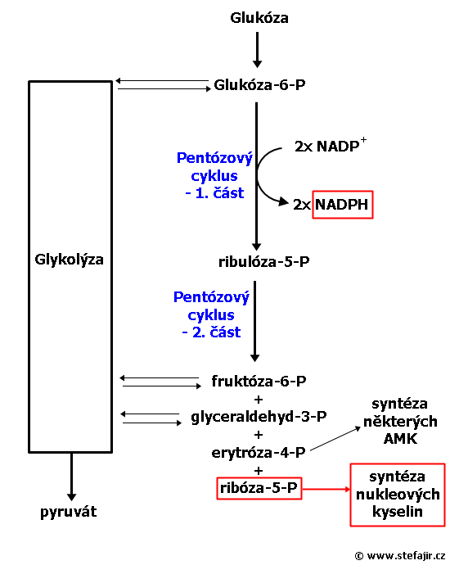
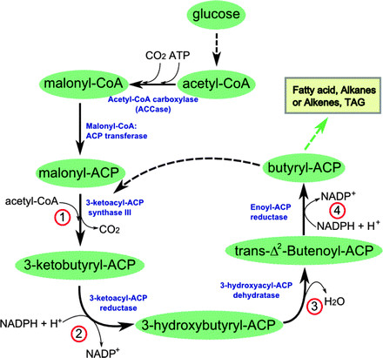
Syntéza lipidů a pentózový cyklus
Význam acety-CoA
Regenerace NADP⁺/NAD
Syntéza nukleových kyselin

Slide 20
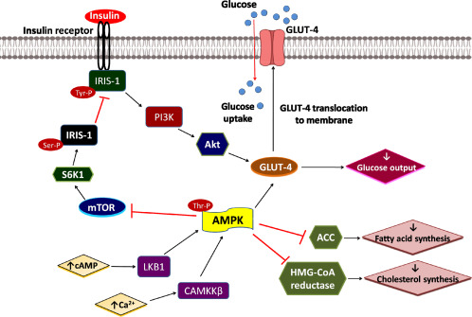
Aktivní AMPK zvyšuje uptake glukósy a potlačuje syntézu mastných kyselin

Slide 21
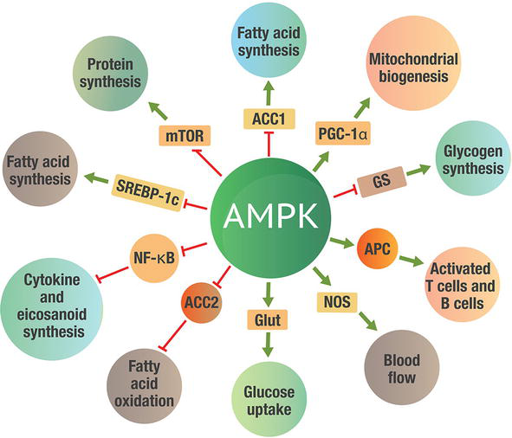
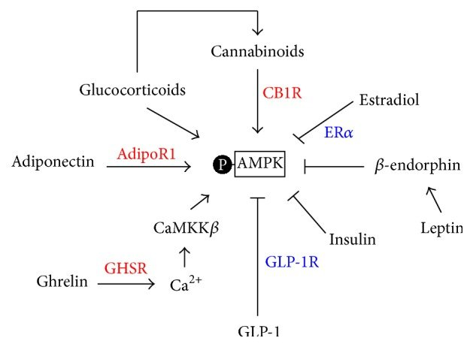
Další regulátory aktivity AMPK a jí regulované procesy
- obecně podpora tvorby ATP, uvolnění energetických substrátů
- Inhibice anabolických procesů / syntézy

Slide 22
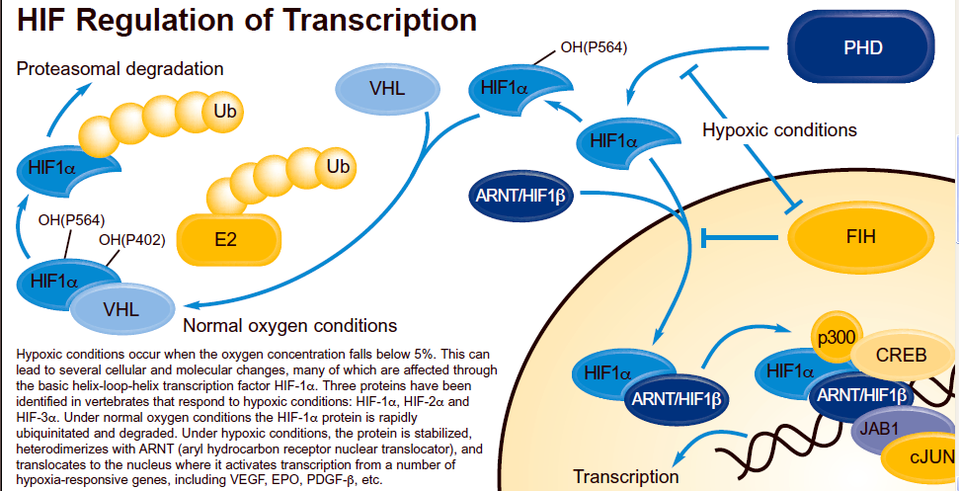
Syntetický sensoring poklesu O₂
HIF – hypoxií indukované faktory
■ jsou součástí obecné odpovědi na hypoxii ■jsou konstitutivně exprimovány přítomnost
■ kyslíku indukuje jeho degradaci ■ nedostatek kyslíku způsobuje jeho akumulaci

Slide 23
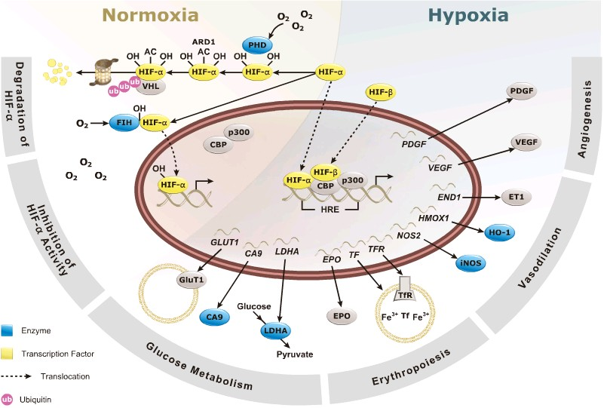

Slide 24
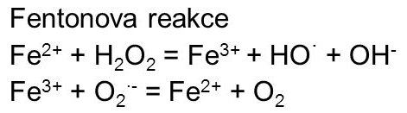
Prolyl hydroxylásy ( PHD)
Asparagin hydroxylásy (FIH)
sensory kyslíku a regulátory stabilizace HIF-Xalpfa
substráty a-ketoglutarát (2-oxoglutarát), O₂, kofaktor Fe²⁺,...

Slide 25
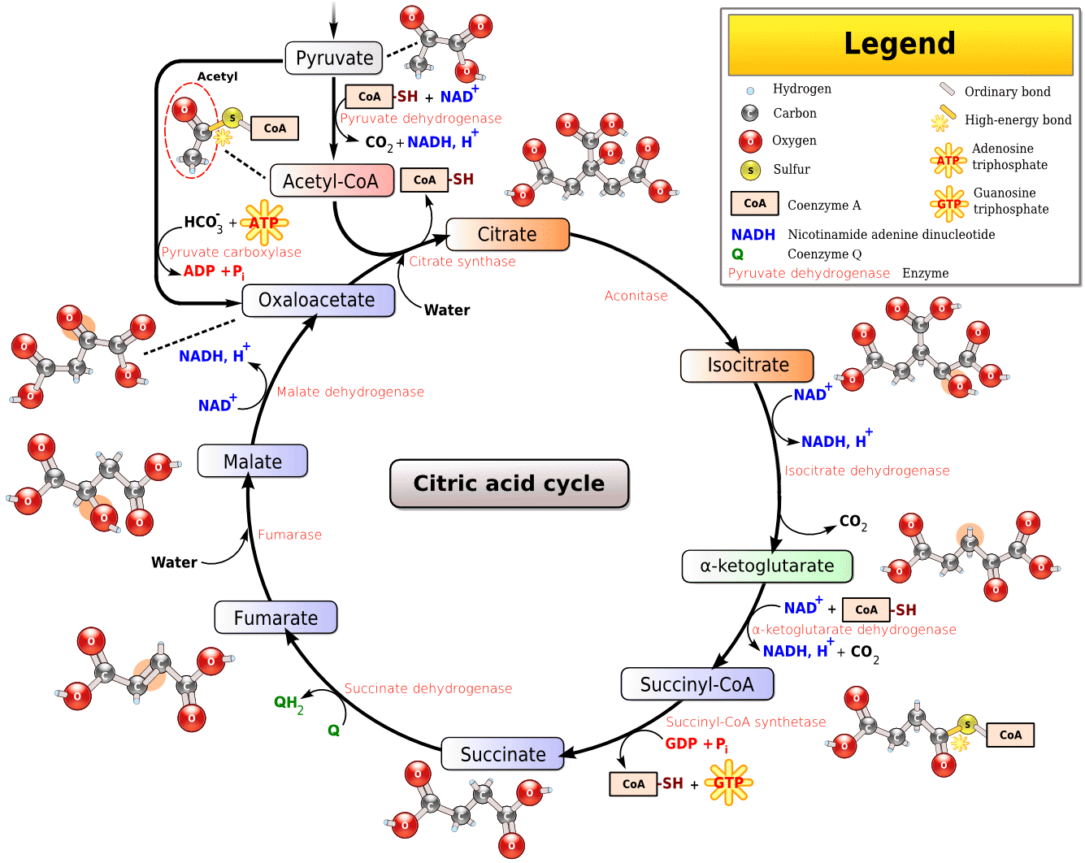
PHD+
PHD-

Slide 26
Regulace HIF
Degradace HIF v přítomnosti O₂
- hydroxylace prolyl hydroxylásami PHD, asparagin hydroxylázami FIH
- degradace v proteasomu zprostředkovaná pVHL faktorem
všechny podjednotky HIF prakticky konstitutivní exprese
regulace zejména degradací podjednotek HIFa
(- částečně i regulací transkripce)
(Von Hippel–Lindau tumor suppressor)

Slide 27
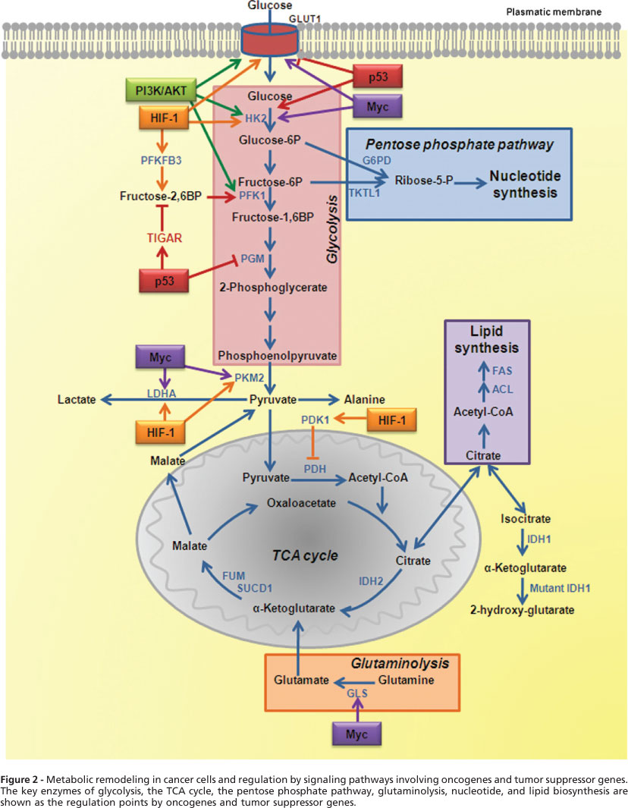
Podpora glykolýzy
prostřednictvím HIF-1
zvýšení expresse GLUT1,4
zvýšení exprese enzymů glykolýzy
inhibice přeměny pyruvátu na AcetylCoA
Glykolýza – substráty intermediální produkty
=> růst buněk
OXPHOS – energie => práce, produkce

Slide 28
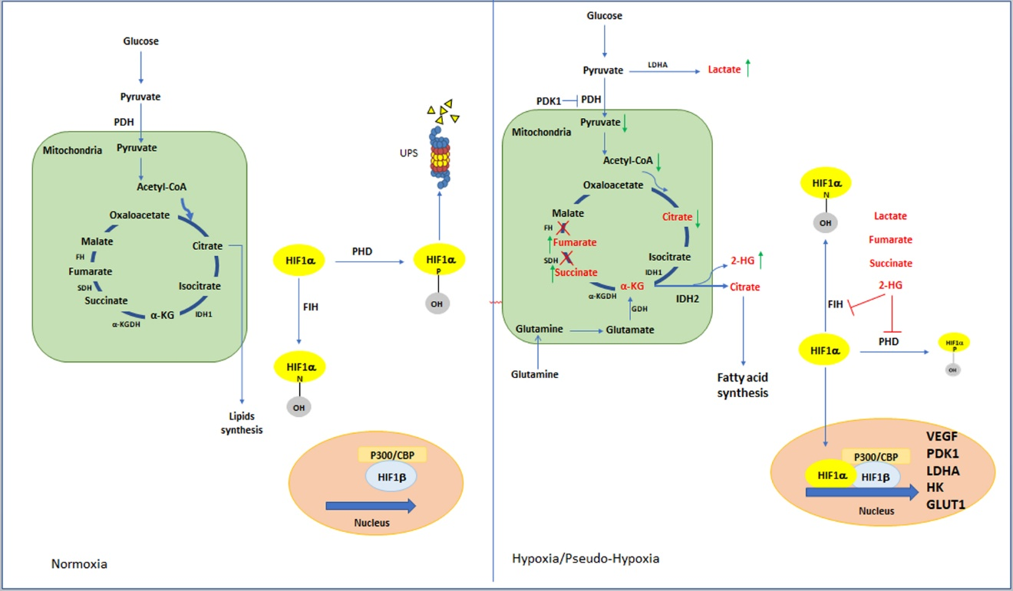

Slide 29
HIF – hypoxií indukovaný faktor
HIF1β (ARNT) / HIF1α => HIF1 (obecná buněčná odpověď na hypoxii)
- (-) exprese c-myc / cD1 => cell cycle arrest
- stabilizace NICD (Notch)/ β-cat (Wnt) => (+) glykolýza
- (+) glykolýza (PDK, Glut1/3, LDHA, HK,..)
- (+) MTC4 (eflux laktátu)
- (-) mitochondrie = (-) oxid. fosforylace (-) ROS
- ....
/ HIF2α => HIF2 (částečně buněčně specifické, EPO)
(EPAS1) - podpora buněčného cyklu (+) exprese c-myc / cD1
- syntéza FA
- ...
/ HIF3α => HIF3 (kompetuje s HIFa, buněčně specifické)
- inhibitor akce HIF (?)
- …

Slide 30
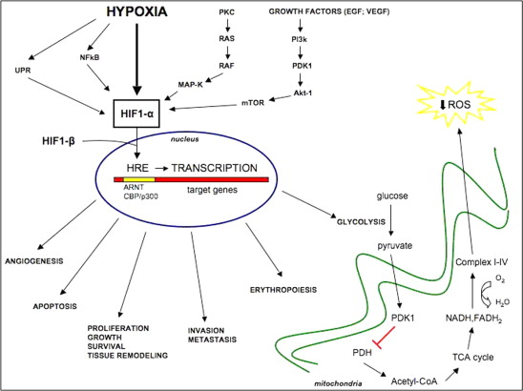
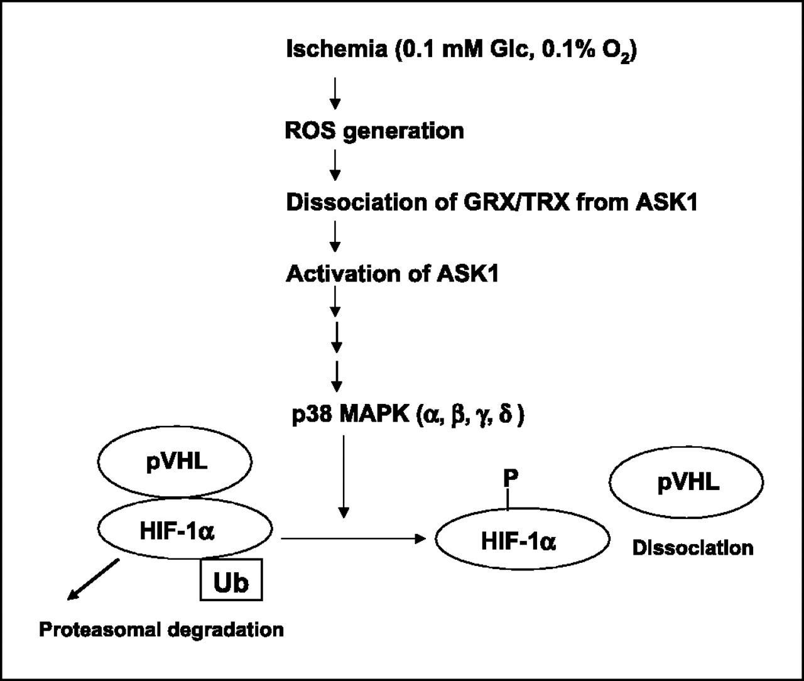
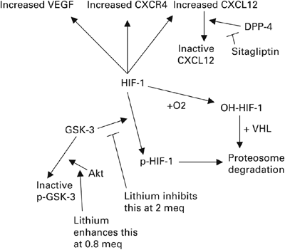
Stabilita a transaktivační aktivita HIF je také regulována dalšími
postranslačními modifikacemi včetně fosforylace (vazba na buněčné signalizace)

Slide 31
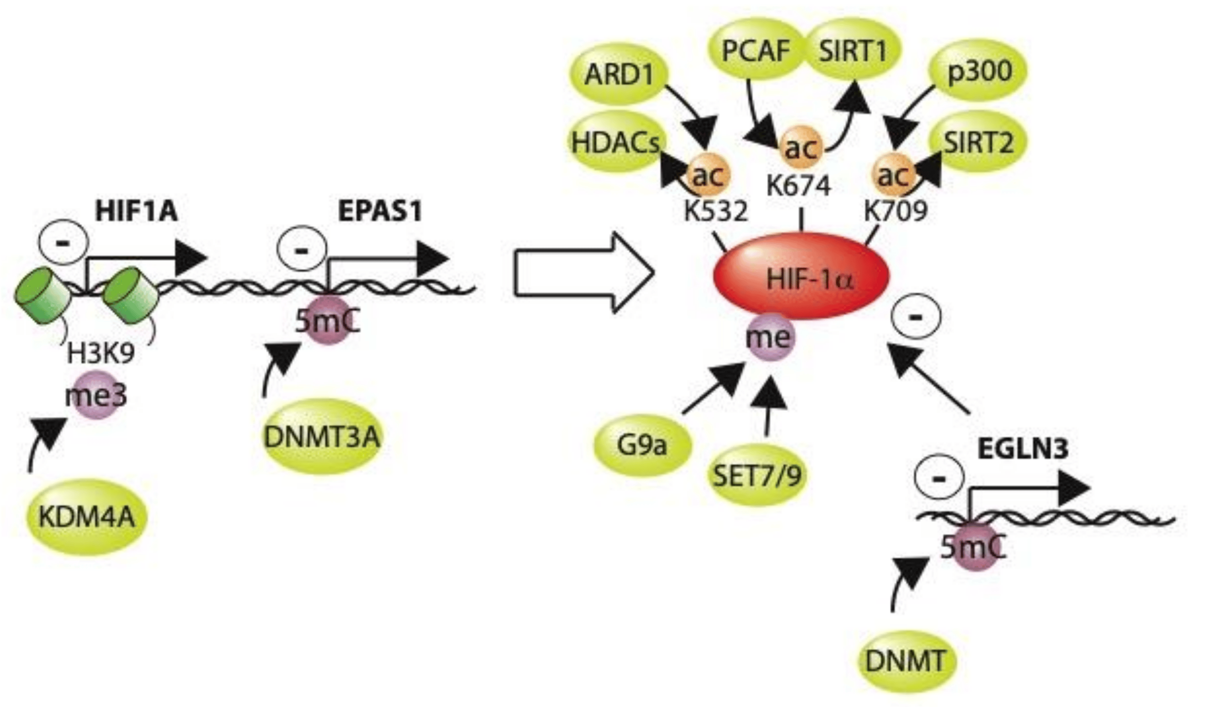
Exprese a stabilita HIF-Xalpha jsou regulovány i methylací a acetylací,
jak na DNA tak proteinové úrovni
- Acetylace protein podporují degradaci přes interakci s pVHL

Slide 32
Příklady dalších partnerů a substrátů PHD

Slide 33
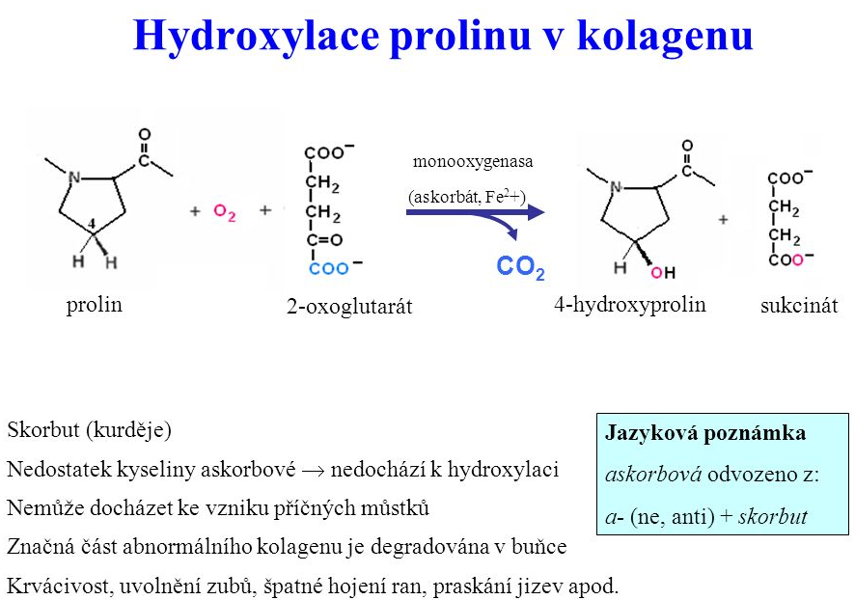
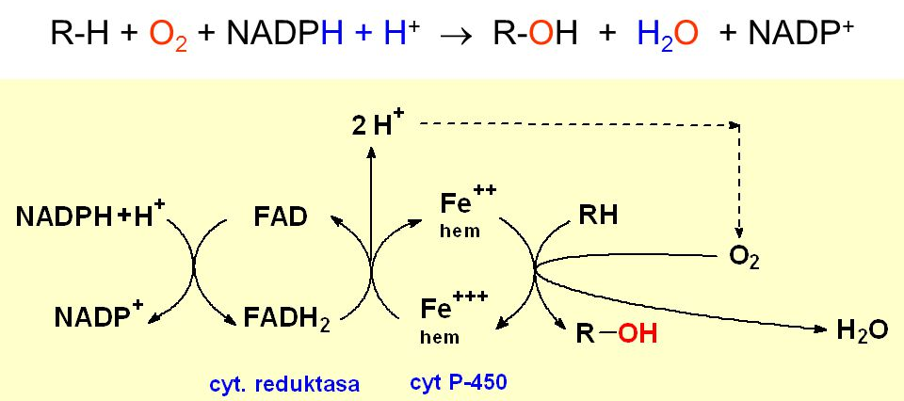
Další příklady významu O₂ a hydroxylace
Hydroxylace systémem cytochromu
(součást detoxikace)

Slide 34
MITOCHONDRIE x HYPOXIE
Zralejší mitochondrie => víc ATP
=> víc ROS (reaktivní kyslíkové radikály)
=> poškození DNA
=> peroxidace lipidů, deregulace signálních drah
HYPOXIE => stresované mitochondrie (bez O₂ a Acetyl-CoA)
=> přechodně víc ROS (=> stabilizace HIF1)
=> přechodně akumulace fumarátu a sukcinátu
(=> inhibice PHD => stabilizace HIF1)

Slide 35
Produkce ROS
mitochondriemi

Slide 36
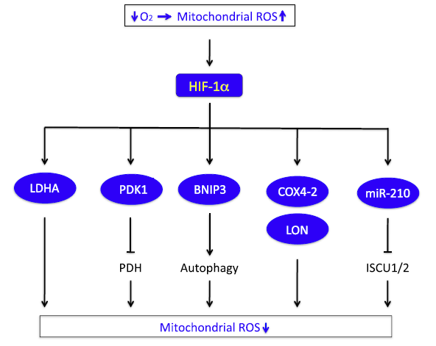
HIF1 - indukuje autofagii mitochondrií
- potlačuje biogenezi mitochondrií => snížení ROS
- potlačuje maturaci mitochondrií

Slide 37
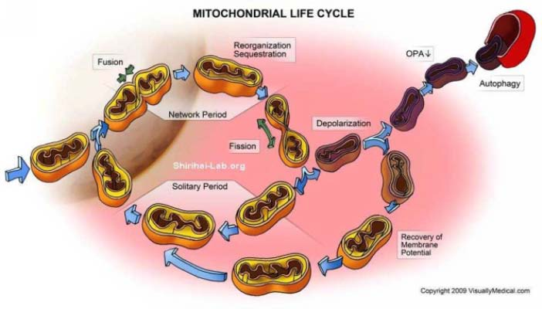
Na buněčné úrovni je množství a maturace mitochondrií regulována:
  A) Aktuální dostupností kyslíku – PHD / HIF
-> částěčně i ochrana před ROS
-> hospodárnost systému
B) Anabolické pochody / syntéza – AMPK, PHD / HIF

Slide 38
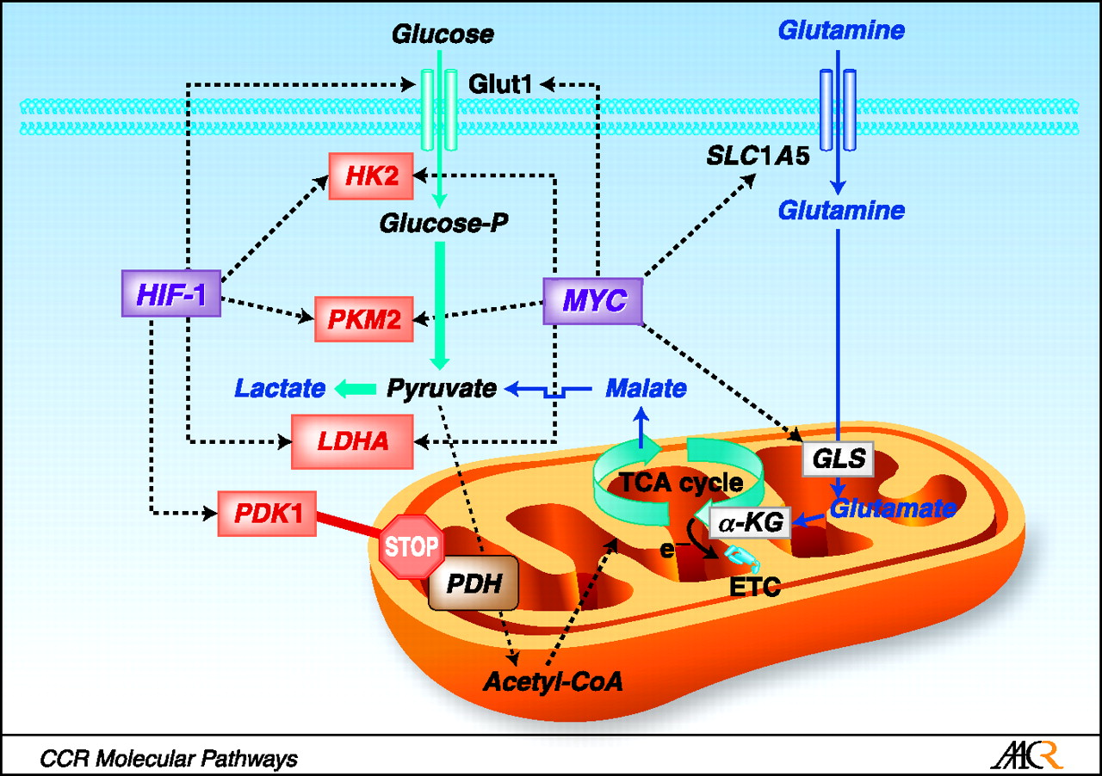

Slide 39
Hypoxie a na HIF nezávislá regulace genové exprese
Zástava Krebsova cyklu
=> pokles produkce citrátu
=> pokles Acetyl-CoA pro acetylasy histonů
=> inhibice epigenetické regulace genové exprese

Slide 40
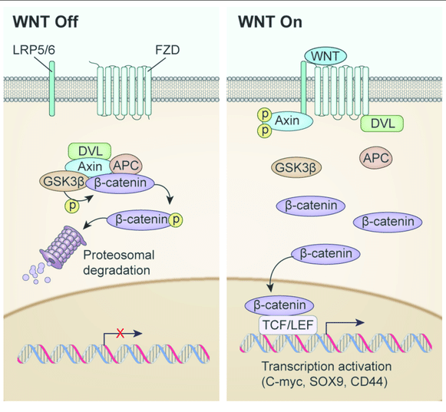
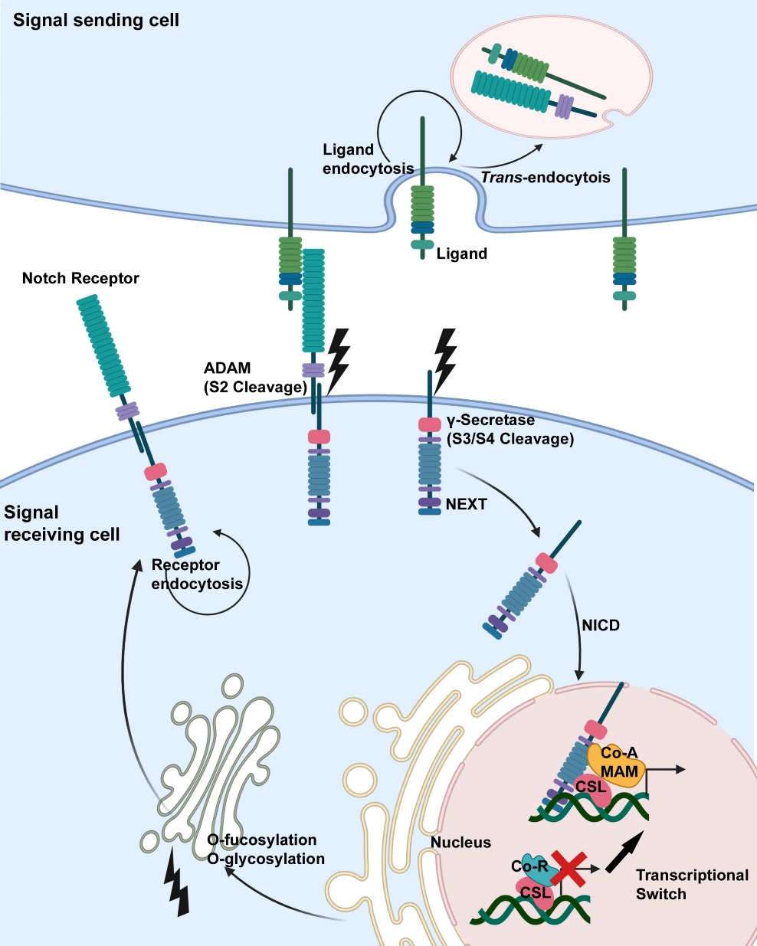
Signální dráhy podporující glykolýzu - Wnt a Notch
Indukce exprese c-myc + enzymů glykolýzy + příjmu a metabolismu glutaminu
Stabilizace HIF1α s β-cateninem (Wnt) a nebo s NICD (Notch)

Slide 41
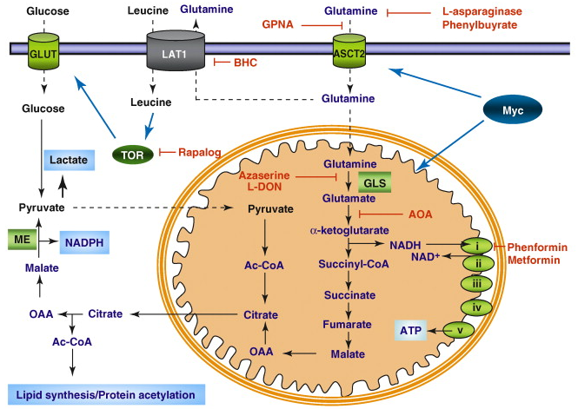
Úloha c-myc ve využití glutaminu v buněčném metabolismu
(transkripční faktor, pro-onkogen, regulátor proliferace buněk)

Slide 42
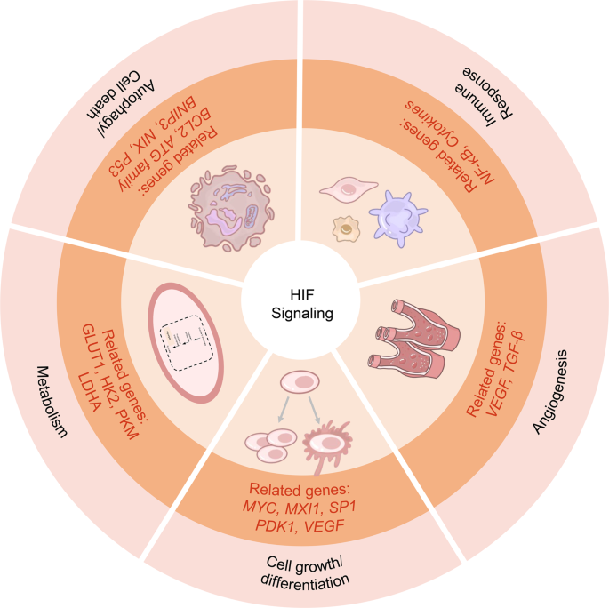
Patologie v souvislosti s hypoxií
a HIFs
Ischemie /reperfúse
Tumorigeneze (glykolýza,..)
Choroby krve (EPO, anemie,…)
Metabolické choroby
Vaskulogeneze (VEGF, PDGF)
…

Slide 43
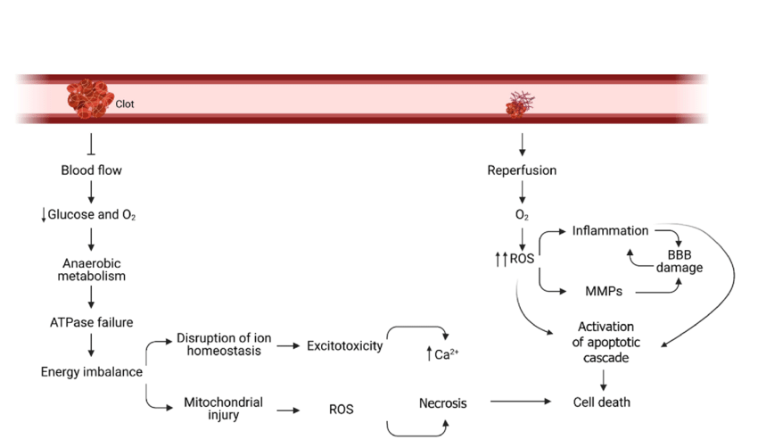
Ischemie / reperfůse

Slide 44
Summary of the effects of HiF1α, HiF2α and HiF1β on metabolic disease

Slide 45
Buněčná úroveň – jednotlivé molekulární mechanismy citlivé ke změnám
koncentrace O₂ ; Intenzita a význam reakcí je buněčně specifická
Akutní hypoxie
Bioenergetické sensory – klíčová úloha mitochondrií
- AMP (adenosin monofosfát) kinázy, energetický stav buňky
(citlivost na poměr AMP:ATP)
AMPK reguluje metabolismus
i aktivitu iontových kanálů
(Towler a Hardie, 2007 )
(Peers et al., 2010)

Slide 46
- ROS (reactive oxygen species), redoxní teorie
(Ward, 2008)

Slide 47
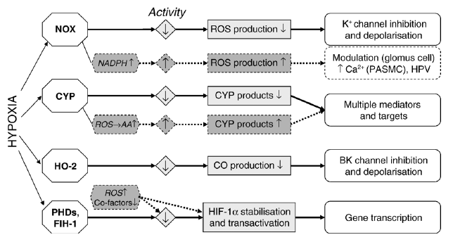
Biosyntetické sensory
- NADPH oxidásy
- Hem oxygenása-2
- Cytochrom p-450 monooxygenásy
Chronická hypoxie
Sensorem jsme zejména prolyl-hydroxylásy => stabilizace / degradace hypoxií
indukovaného faktoru (HIF)

Slide 48
Příklady otázek
Co je hypoxie a jaký je její dopad na buňku a tkáň.
Jak buňka reaguje na hypoxii a jak se na ni adaptuje?
Na jakých principech je buňkou zaznamenán pokles hladiny dostupného kyslíku?
Co se vše podílí na regulaci HIF?
Co jsou prolylhydroxylázy a co se podílí na regulaci jejich aktivity?

